Slide 3
Üçgenin bir kenarına ait yükseklik,
karşı köşeden o kenara ya da o kenarın uzantısına indirilen dikmedir.
Üçgenler açılarına göre 3’e ayrılır.
1. Dar açılı üçgen
2. Dik açılı üçgen
3. Geniş açılı üçgen
Her üçgenin 3 farklı yüksekliği vardır.

Slide 4
Dar açılı bir üçgenin yüksekliklerini çizelim.
AB kenarına ait yükseklik [CK]
BC kenarına ait yükseklik [AP]
AC kenarına ait yükseklik ise [BL]
A
A
A



L
K


B


C
B



C
B


C
P

Slide 5
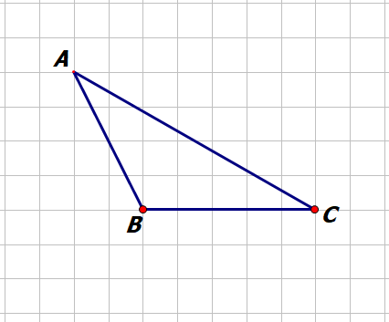
Geniş açılı bir üçgenin yüksekliklerini çizelim.
AB kenarına ait yükseklik [CD]
BC kenarına ait yükseklik [AE]
AC kenarına ait yükseklik [BF]

F

E

D

Slide 6
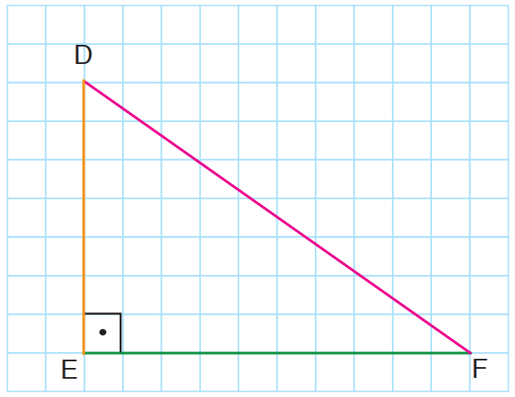

Slide 8
Aşağıdaki kareli zeminlerde verilen üçgenlerin istenilen kenarlara alt yüksekliklerini çiziniz.

Slide 10
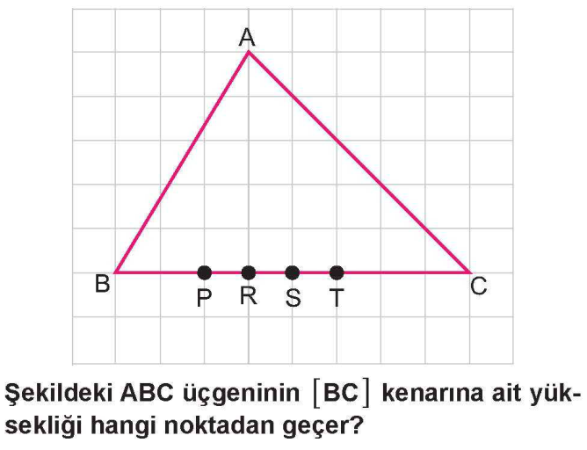

Slide 11
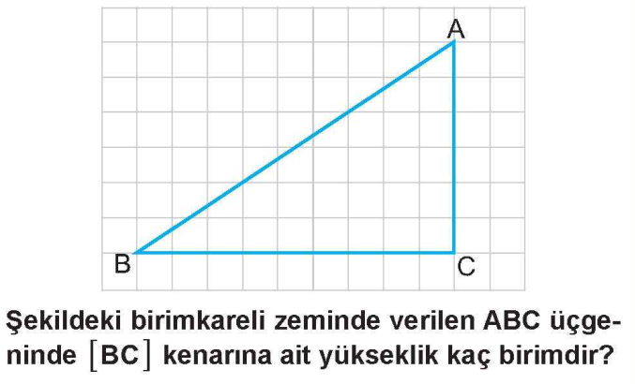

Slide 12
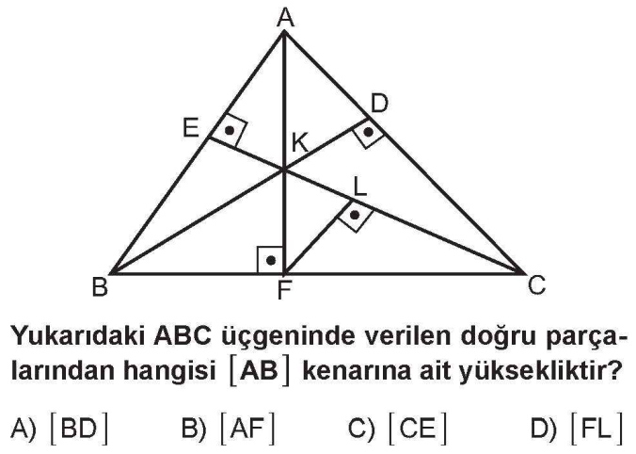

Slide 13
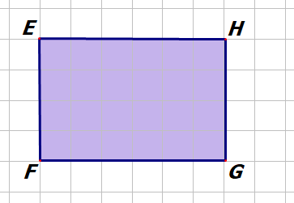
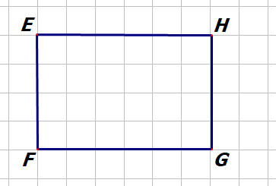
Yandaki dikdörtgenin alanını br² cinsinden bulalım.

Slide 14
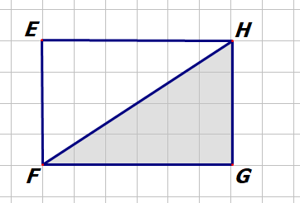
Yandaki üçgenin alanını br² cinsinden bulalım.
Bir üçgenin alanı, bir kenar uzunluğu ile o kenara ait yüksekliğin çarpımının yarısına eşittir.

Slide 15
Aşağıda verilen üçgenlerin alan bağıntılarını yazalım.

Slide 16
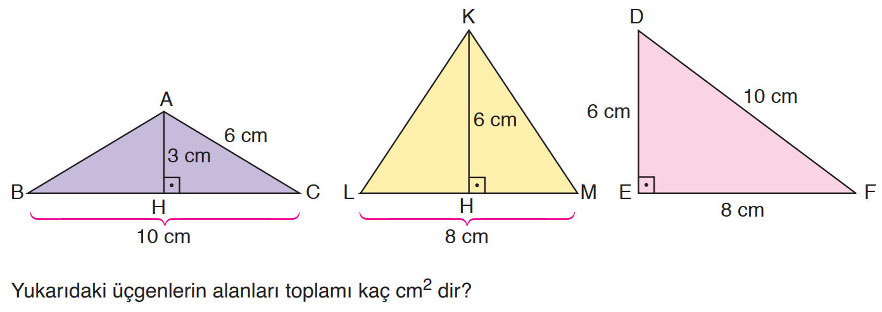

Slide 19
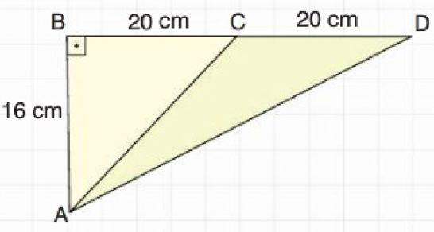

Slide 20
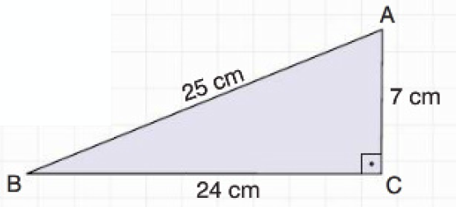

Slide 21
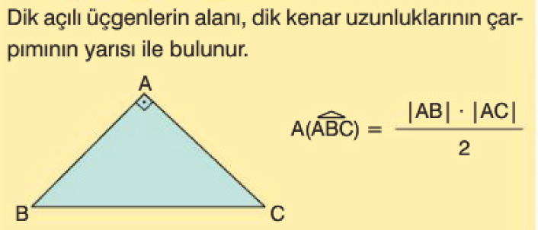

Slide 23
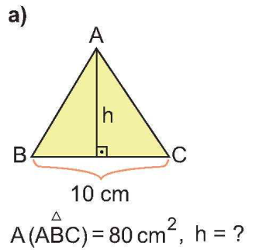
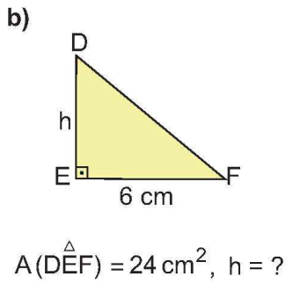
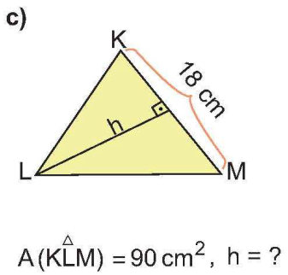
Aşağıda alanları verilen üçgenlerin yüksekliklerini bulunuz.

Slide 24
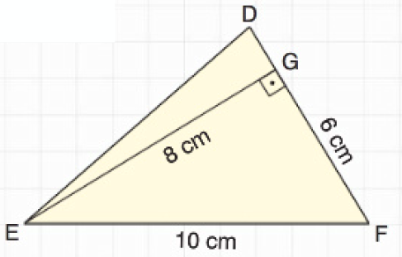

Slide 25
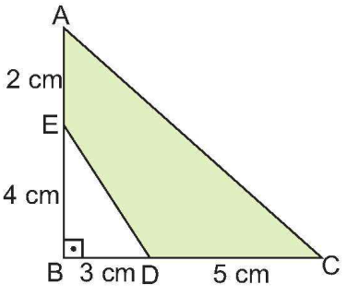

Slide 26
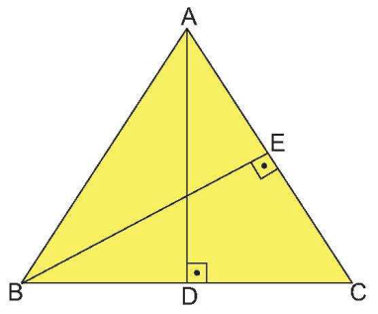

Slide 27
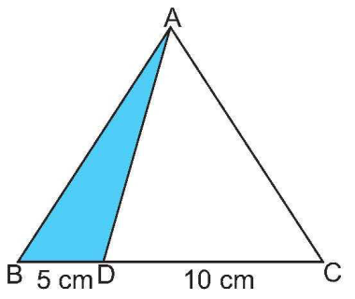

Slide 28
